Slide 1
JÉZUS MEGVENDÉGEL 5000 EMBERT
Kedves Szülők!
Kérjük, hogy segítsenek a gyermeküknek a hittanóra tananyagának az elsajátításában!
A digitális hittanórán szükség
lesz az alábbiakra:
Internet kapcsolat
Hangszóró vagy fülhallgató a hanganyaghoz
Hittan füzet, vagy egy papírlap
Ceruza
Színes ceruzák
Kérem, hogy indítsák el a diavetítést!
(A linkekre így tudnak rákattintani!)
DIGITÁLIS HITTANÓRA

Slide 2
Áldás, békesség!
Kezdd a digitális hittanórát az óra eleji imádsággal!

Slide 3
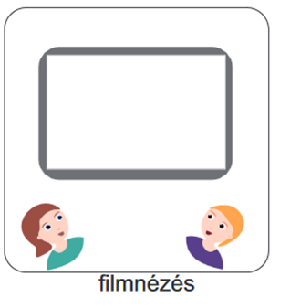
Jézus, 12 tanítványával bejárta az országot és tanította az embereket. Sokan mentek hozzá, hogy hallhassák bölcs tanítását, vagy hogy meggyógyítsa betegségüket. Ahová csak ment, nagy tömeg vette körül. Egyik alkalommal több mint 5000 ember hallgatta Őt. A tanítás után pedig nem mindennapi dolog történt…
Erről nézd meg A Jézus csodái
című feldolgozást !
(Kattints a címre!)

Slide 4
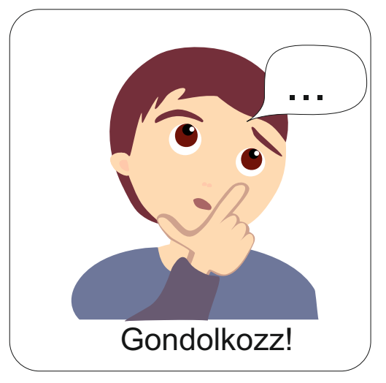
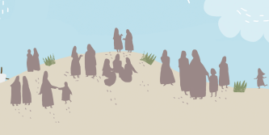
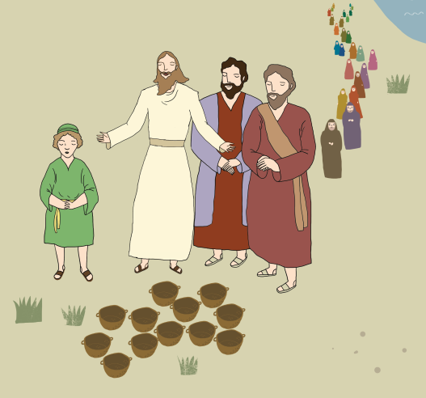
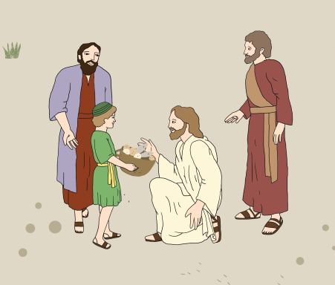
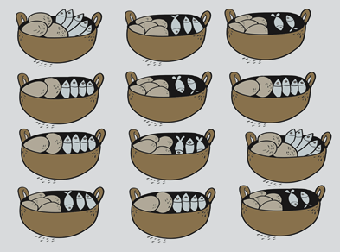
(Diavetítés módban, kattintásra jelennek meg a képek)
A képek alapján gondold végig, mit tudtál meg a filmből!
Mi történt ebben a csodatörténetben? Hangosan mondd el, majd keresd meg a mondathoz tartozó képet a játékban!

Slide 5
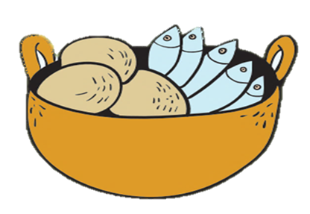
Sikerült felidézni a csodálatos kenyérszaporítás eseményeit? Ide kattintva leellenőrizheted!
Végezd el a feladatot!

Slide 6
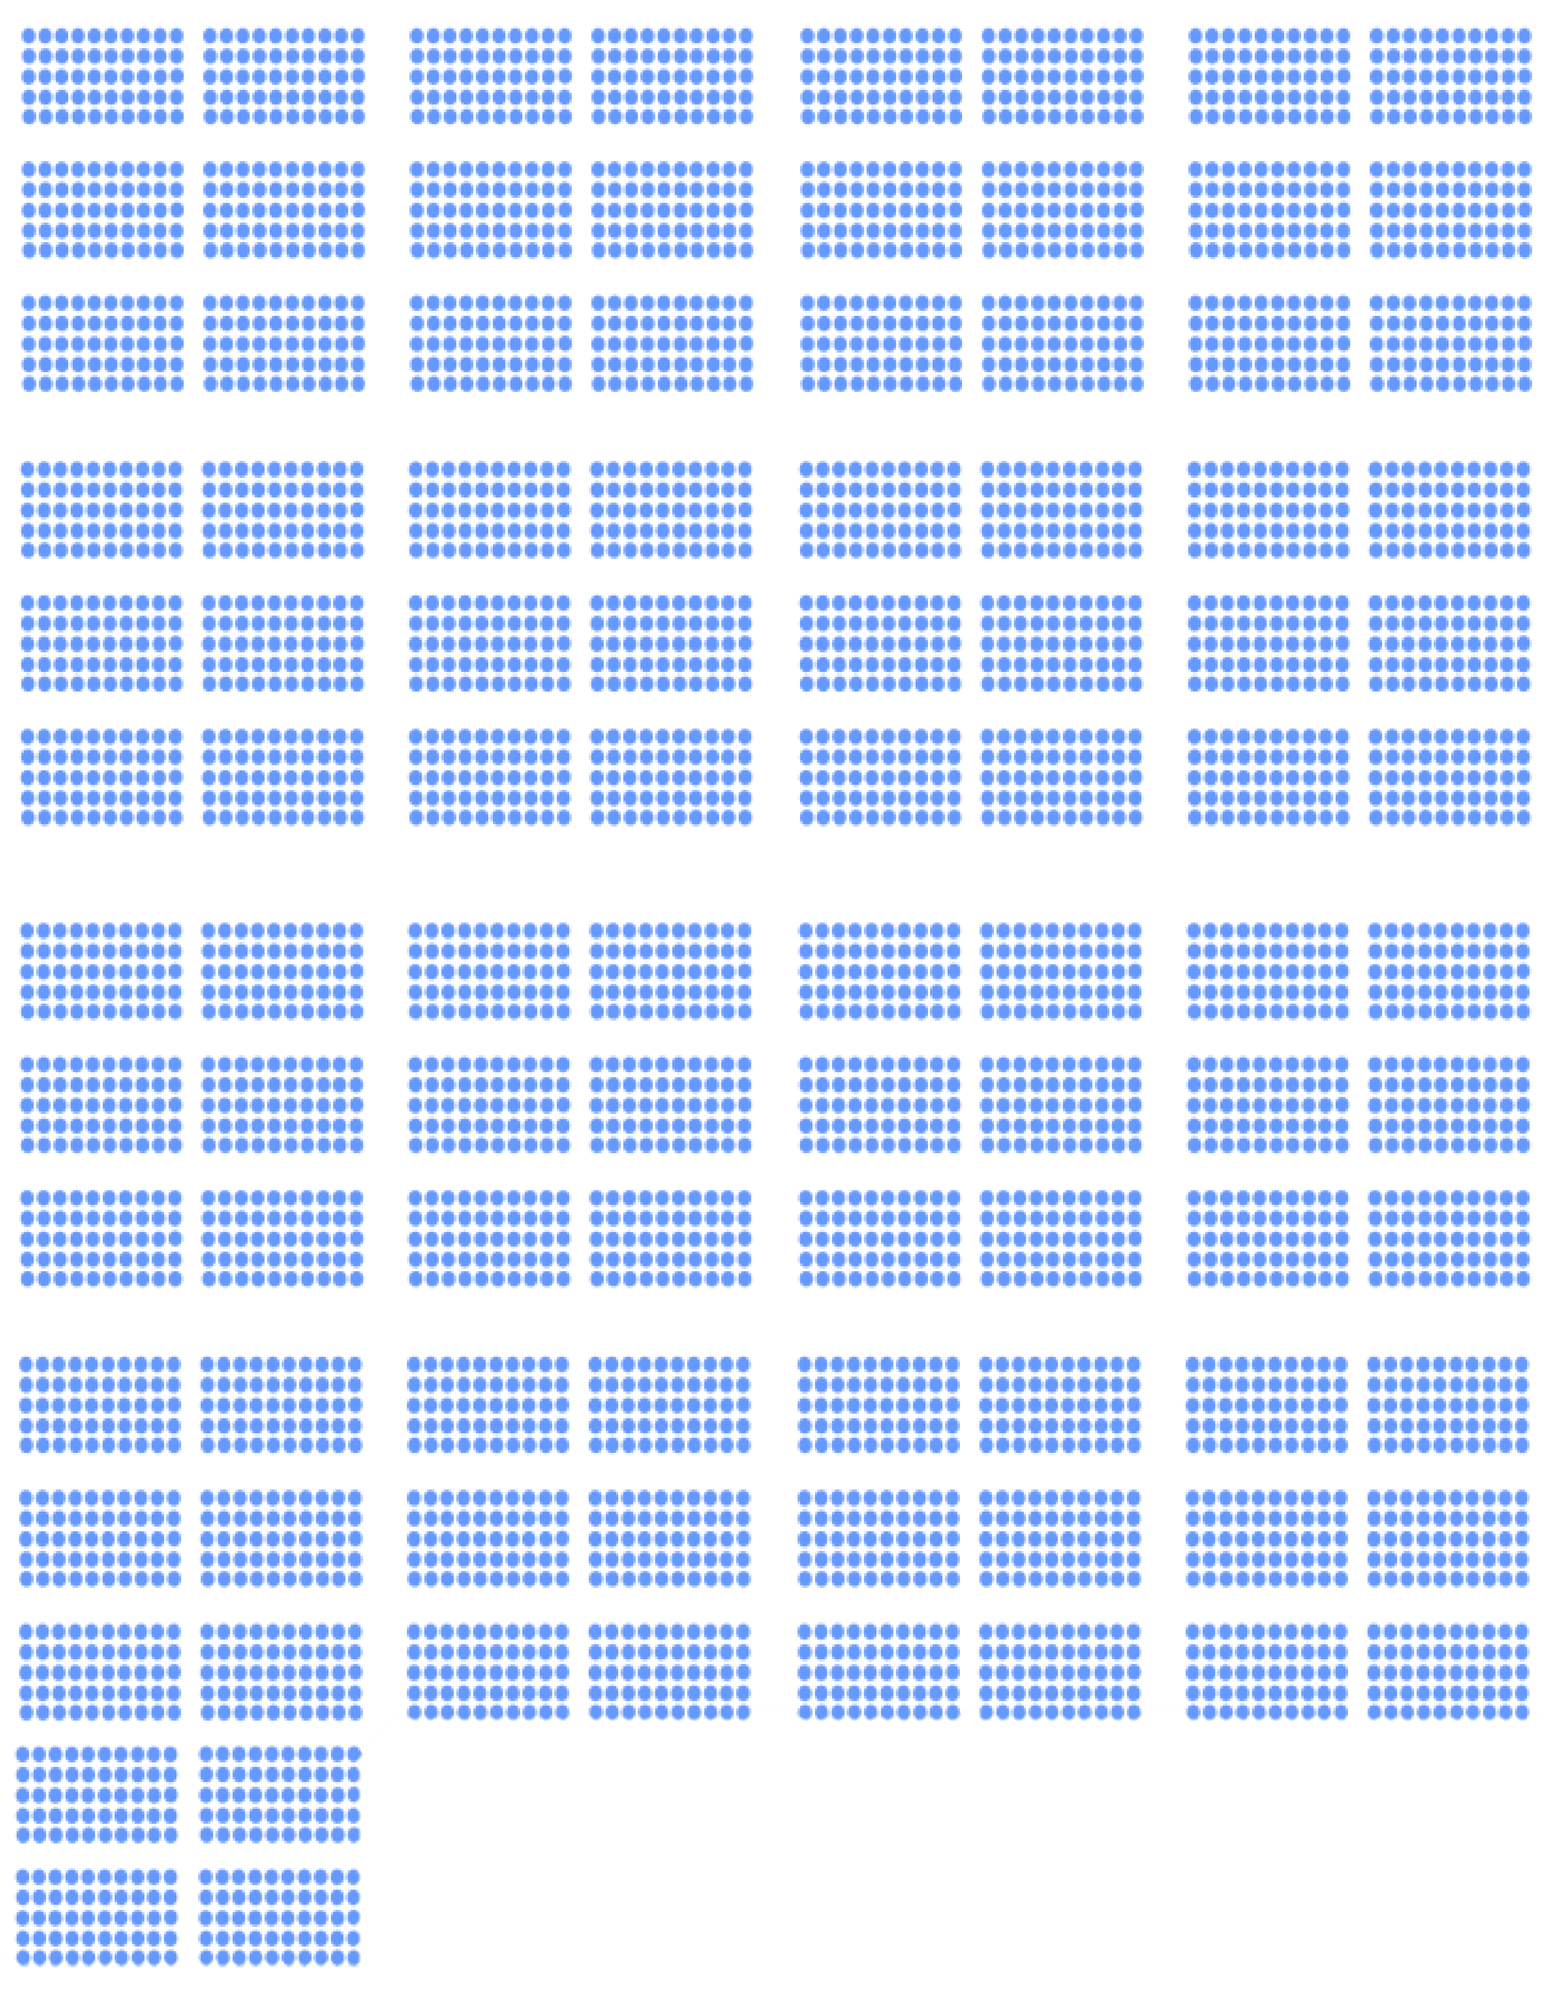
A képen apró pici kék pöttyöket … látsz. Meg tudod számolni hányat? Nem szükséges. A válasz: 5000 (ötezer)! Ennyi embert vendégelt meg Jézus 2 halból és 5 kenyérből!
Istennek gondja van rád! Akkor is amikor lehetetlenek tűnnek a dolgok...
Bármikor megtörténhet a csoda!
Téged is fel tud használni!

Slide 7
Jézus hatalmas csodát tett azzal, hogy 2 halból és 5 kenyérből megvendégelt 5000 (ötezer) embert!
Ennek részleteivel kapcsolatban kattints ide és végezd el a feladatot!
Ha pedig ide klikkelsz és megfejted a szókirakót, megismerheted mai történetünk egyik kulcs szavát is, amely fontos szerepet játszott abban, hogy megtörténhetett a csoda.

Slide 8
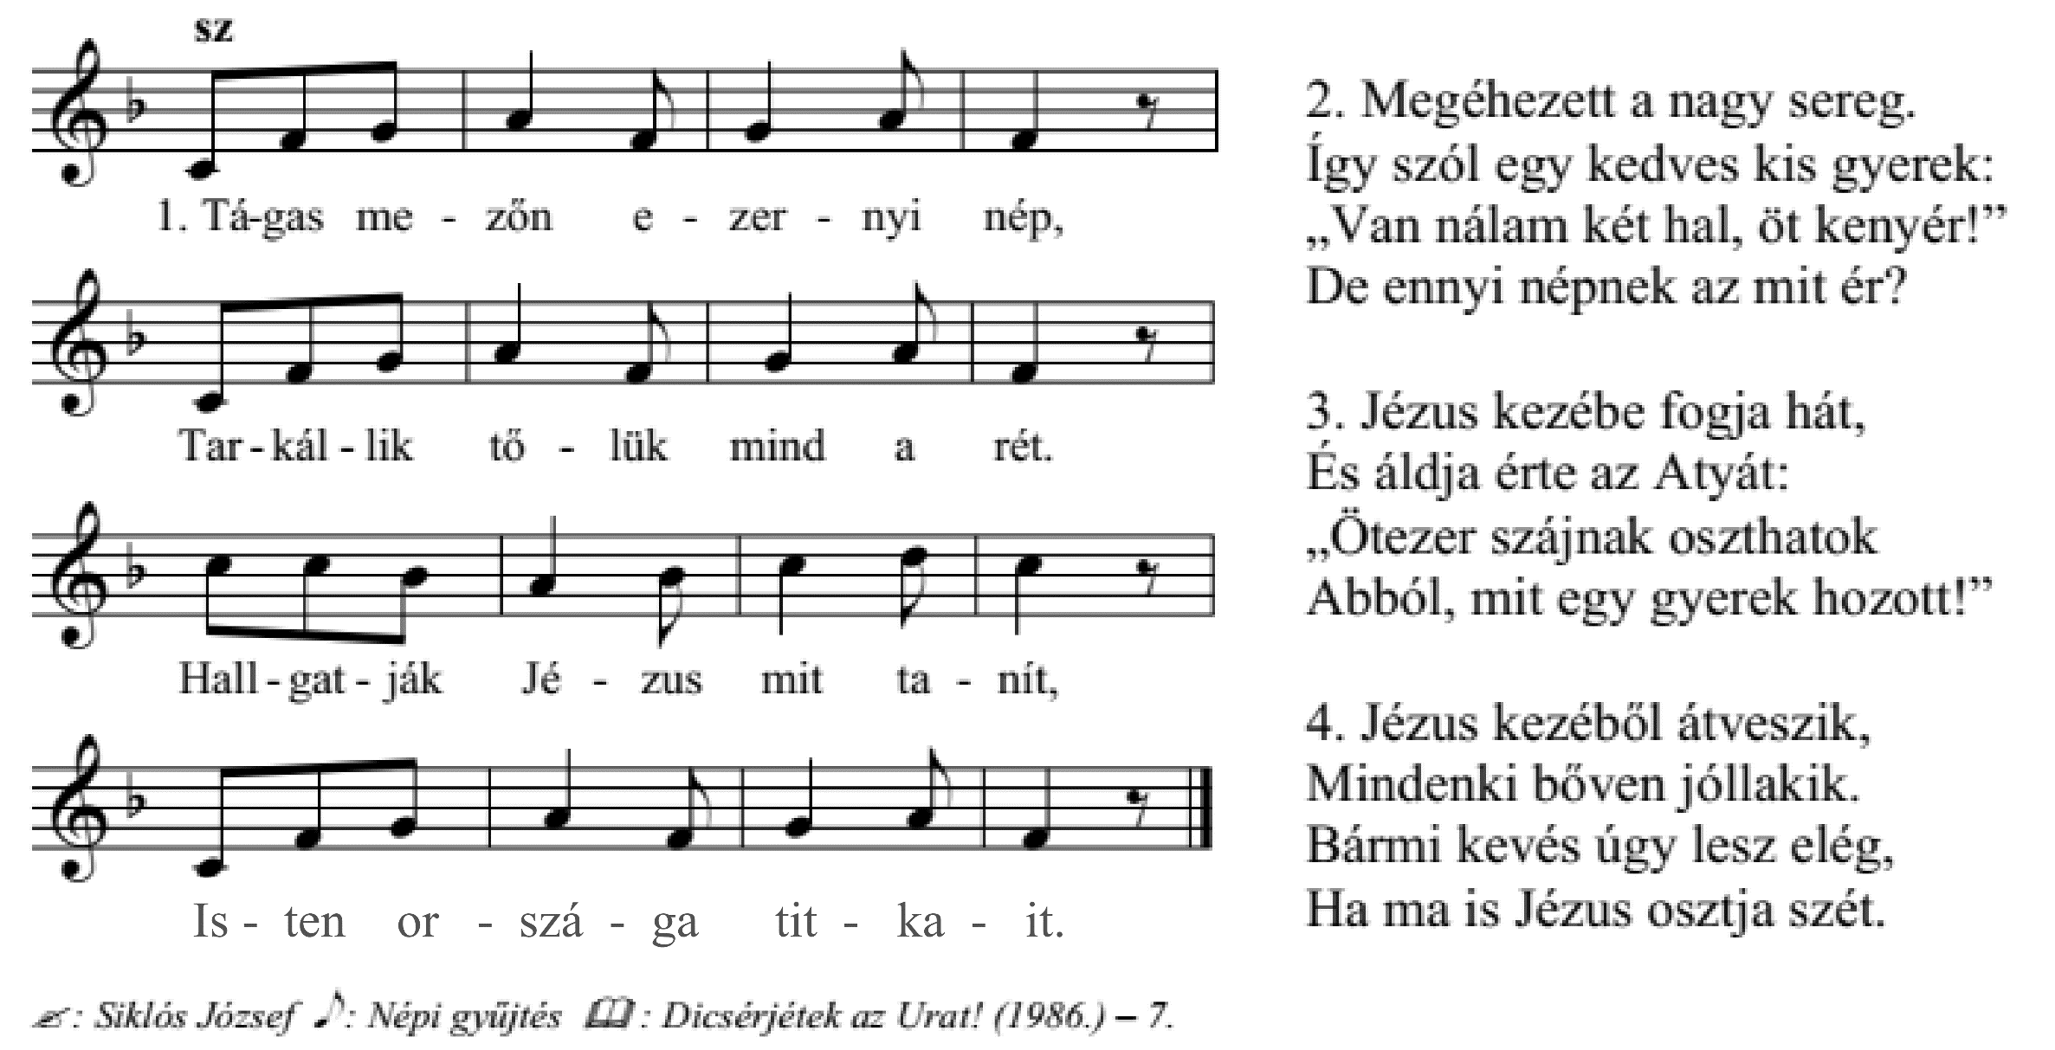
Egy nagyon kedves kis gyermekének is elmeséli nekünk mai történetünket. Arról szól, hogy Jézus úr az éhség fölött is!
(A hangszóróra kattintva meghallgathatjuk,
a kotta és szöveg segítségével pedig próbáljuk meg elénekelni!)

Slide 9
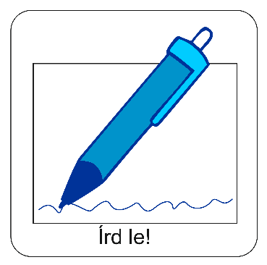
A történetben szereplő kisfiú mindenét megosztotta Jézussal és az 5000 emberrel.
Mit gondoltok, hogy érezte magát, miután ezt tette?
Ti is szívesen megosztjátok másokkal azt, ami a tiétek?
Van olyan dolog, amit te is fel tudsz ajánlani Jézusnak, vagy megosztani másokkal?
Feladat:
Hittanfüzetedbe, vagy egy lapra, rajzolj le egy hasonló kosarat, és írd bele, vagy rajzold bele azt a dolgot, amit szívesen megosztanál azokkal a barátaiddal, osztálytársaiddal, akikkel most nem találkozhatsz személyesen! Több dolgot is írhatsz, rajzolhatsz. Majd színezd ki! És amikor újra találkoztok megmutathatod, átadhatod ajándékként.

Slide 10
„Jézus pedig vette a kenyereket, hálát adott, és kiosztotta az ott ülőknek; ugyanúgy osztott a halakból is, amennyit kívántak.”
János evangéliuma
6. fejezet,11. vers
Olvasd el Isten üzenetét és add tovább az Igét valakinek!

Slide 11
A digitális hittanóra végén így imádkozz!
Kedves Hittanos!
Várunk a következő digitális hittanórára!
Áldás, békesség!

Slide 12
Áldás, békesség!
„Érezzétek, és lássátok, hogy jó az Úr!
Boldog az az ember, aki hozzá menekül.”
Zsoltárok könyve 34,9
Kedves Szülők!
Köszönjük a segítségüket!
Isten áldását kívánjuk ezzel az Igével!

